Slide 1
# Папаповар #солдатскаяКаша

Slide 2
ШАРГИНА МАРГАРИТА
с ПАПОЙ
МАОУ ВАГАЙСКАЯ СОШ
1 Б КЛАСС

Slide 6
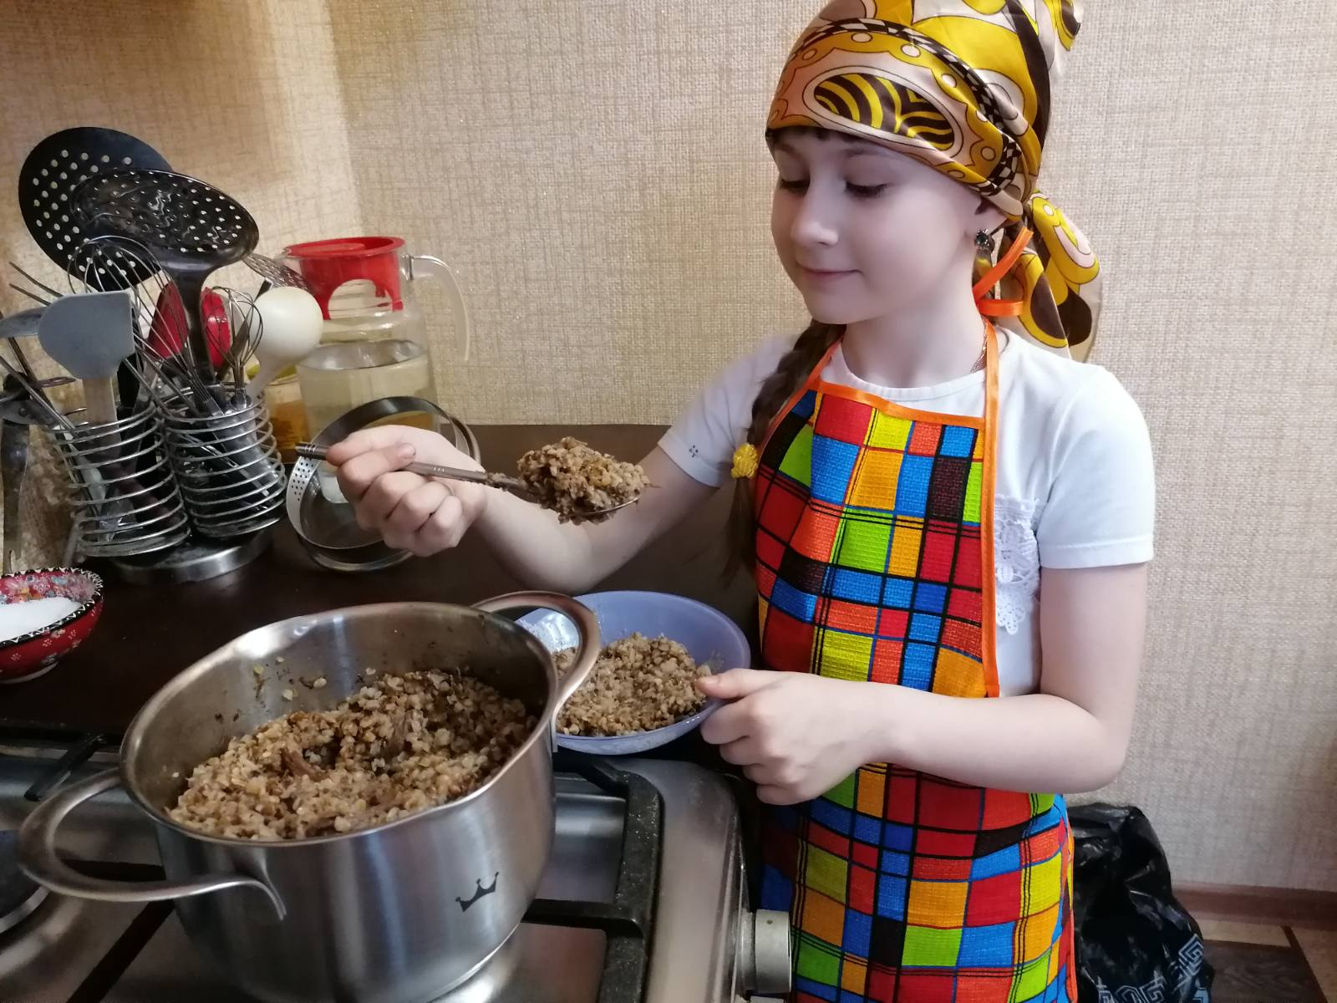

Slide 7
